Slide 1
internetna klepetalnica
Vili Volčini
Anže Mlakar

Slide 2
Ideja
Spletna klepetalnica
Registracija / prijava
Dodajanje prijateljev
Kreiranje sob
Dodajanje sob
Vse deluje real-time, podatkovna baza pa si zapisuje podatke

Slide 3




Ideja
WAMP Router
Spletni brskalnik
1
Python backend
SQL baza
Spletni brskalnik
2

Slide 4
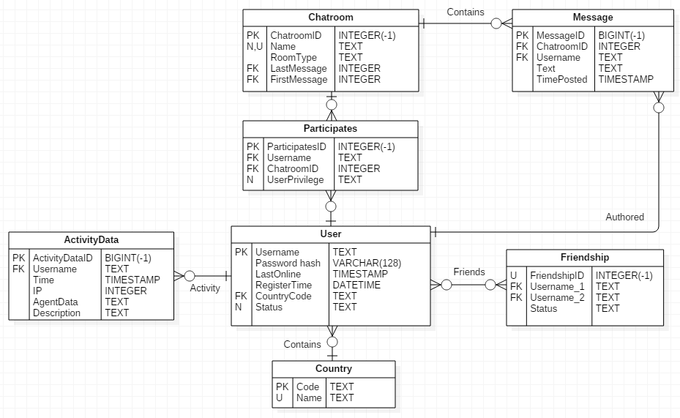
ER diagram podatkovne baze

Slide 5
Trenutni izdelek - backend
Izbrane vse potrebne knjižnice, s katerim bova delala
Virtualen stroj (VM) že postavljena ter zakupljena domena www.fmf-chat.club, ki preusmerja promet na virtualko
Postavljen spletni strežnik oz. HTTP strežnik
Registracija in prijava že delujeta

Slide 6

Trenutni izdelek - frontend
Bootstrap: vzorci html kode
Autobahn: realtime povezava
Js-cookie: knjižnjica za piškotke

Slide 7

Težave
Pošiljanje sporočil
Izdelovanje sob

